Slide 1

Telegram бот для постановки задач в Jira
DreamTeam(3053)

Slide 2



Telegram бот для постановки задач в Jira DreamTeam(3053)
Проблема

Slide 3


Telegram бот для постановки задач в Jira DreamTeam(3053)
Решение

Slide 4
Telegram бот для постановки задач в Jira DreamTeam(3053)
Демонстрация
*Демонстрация работы Telegram бота*

Slide 5



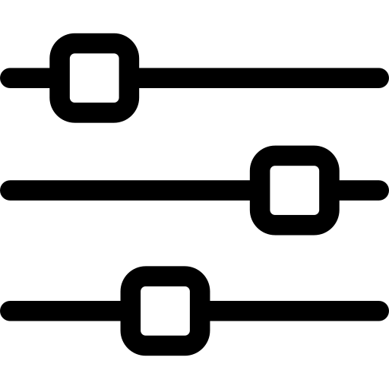





Telegram бот для постановки задач в Jira DreamTeam(3053)
Развитие проекта

Slide 6


Telegram бот для постановки задач в Jira DreamTeam(3053)
Итоги
Цель и результат

Slide 7












Telegram бот для постановки задач в Jira DreamTeam(3053)
Итоги
Работа в команде

Slide 8



Telegram бот для постановки задач в Jira DreamTeam(3053)
Итоги
Работа с заказчиком
Работа в команде
Новые навыки

Slide 9
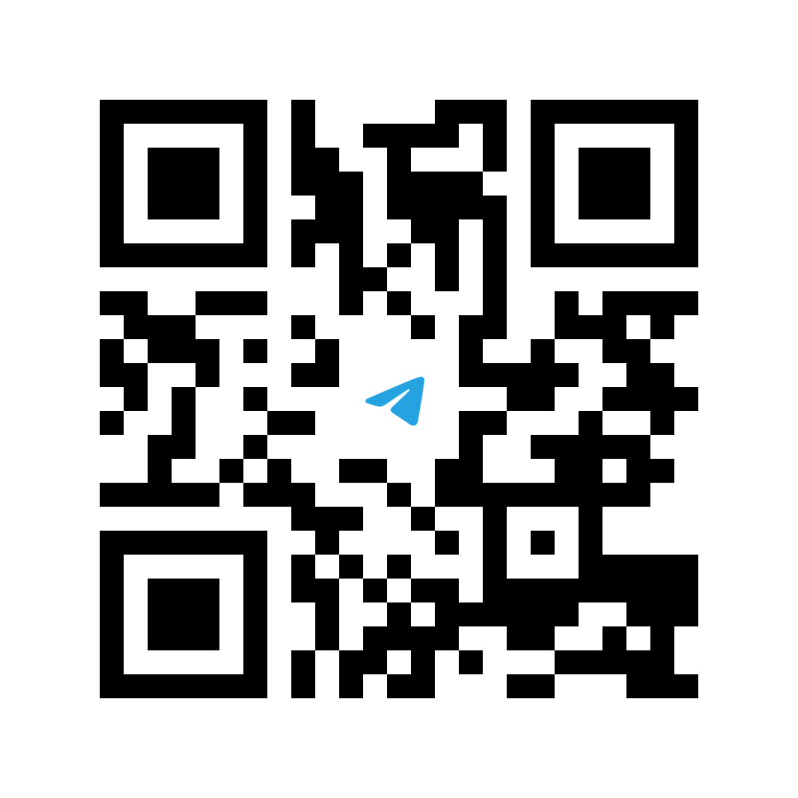
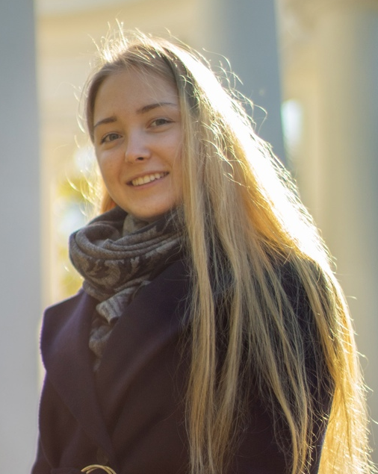
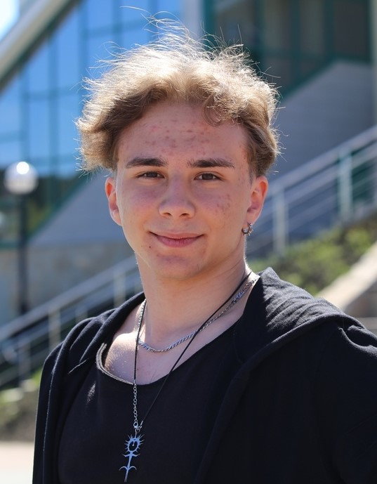
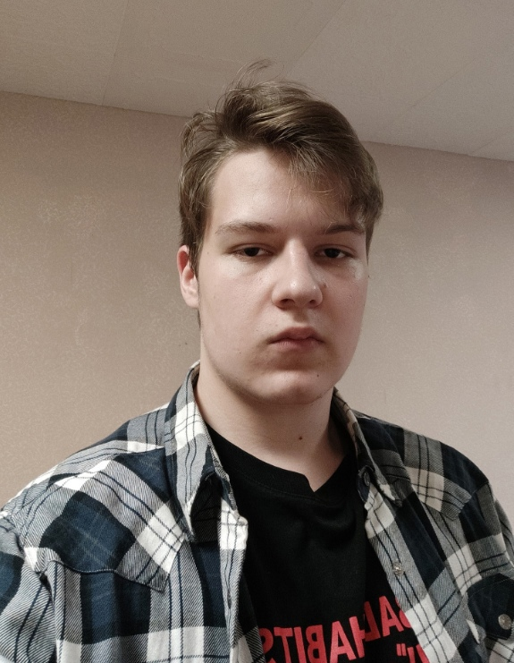
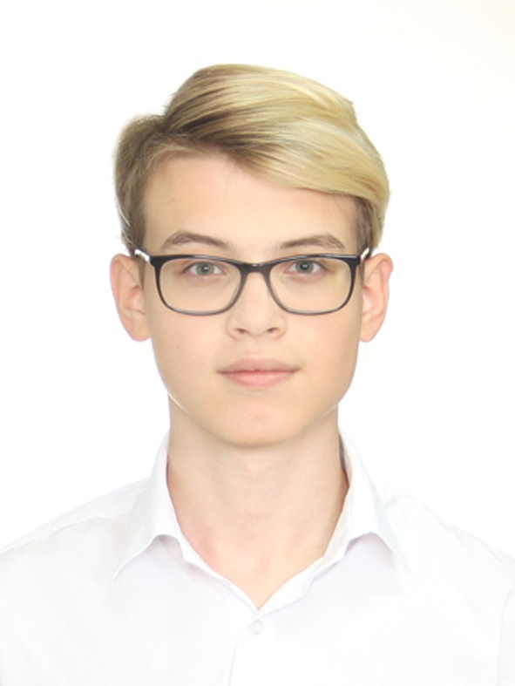
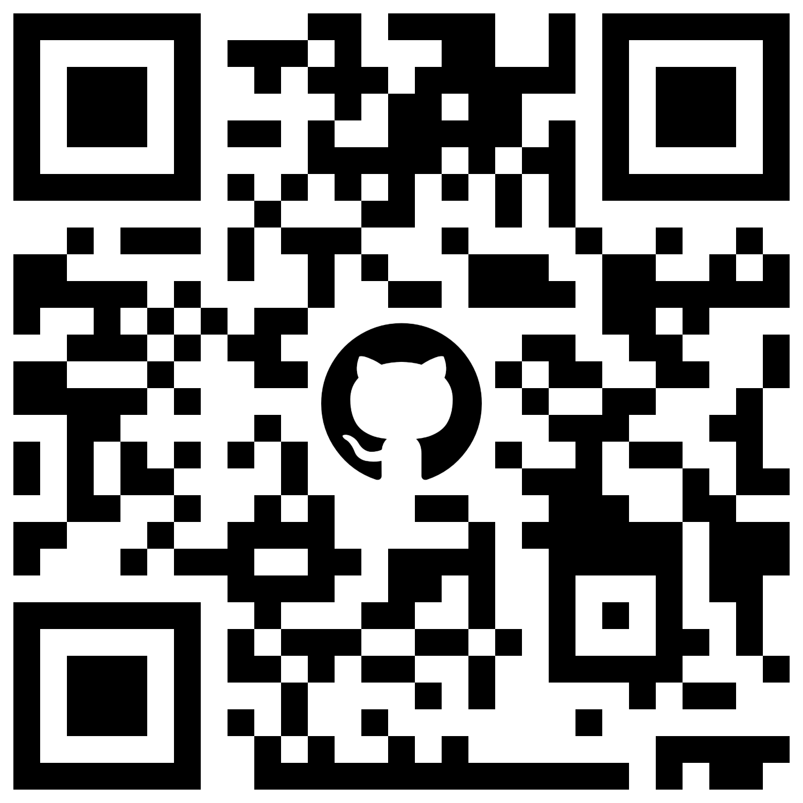
Telegram бот для постановки задач в Jira DreamTeam(3053)
Состав команды
Спасибо за внимание!
Telegram для связи
Недосекина Александра Программист
Гайнуллин Дмитрий Тимлид
Найденов Максим Программист
GitHub
Байчеров Павел Аналитик

